Slide 1
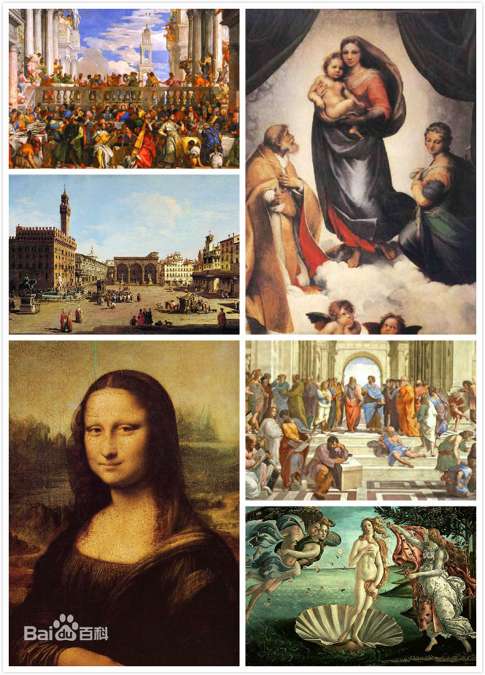
文艺复兴时期的经典作品 ——张扬的人性

Slide 2
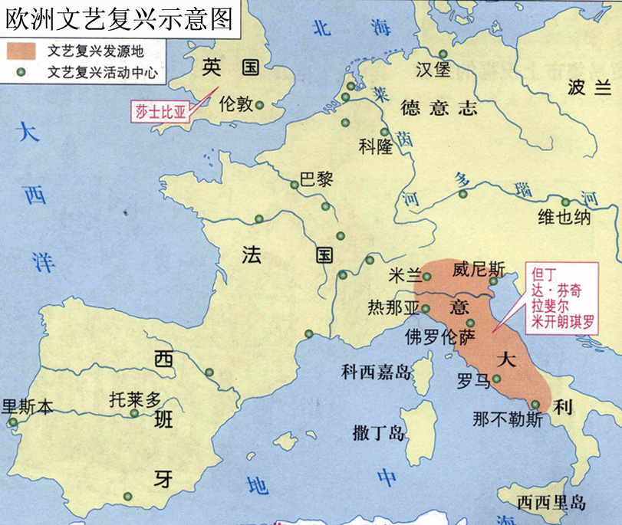
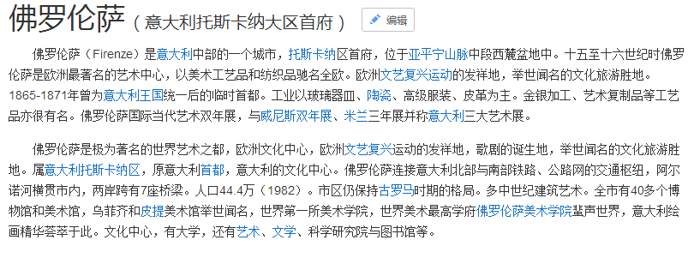
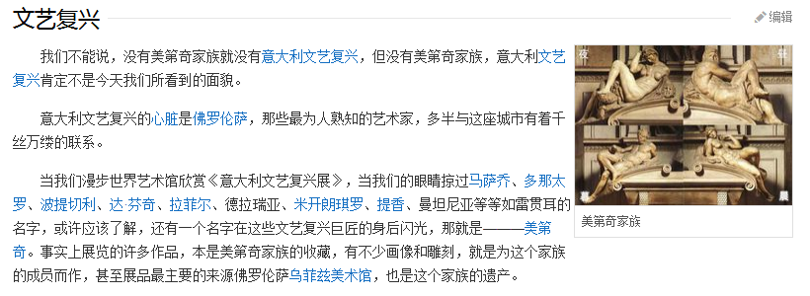
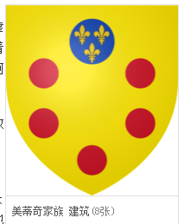

Slide 3
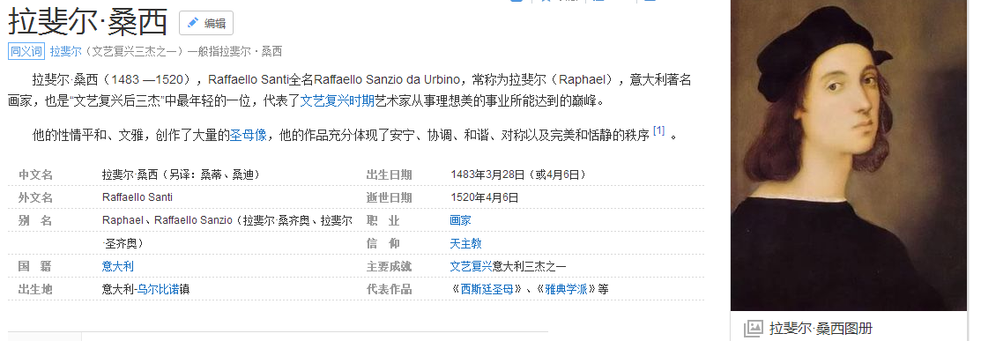
拉斐尔

Slide 4
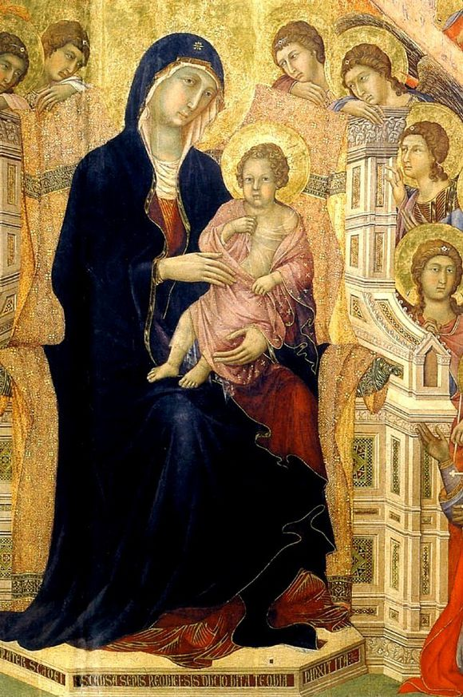
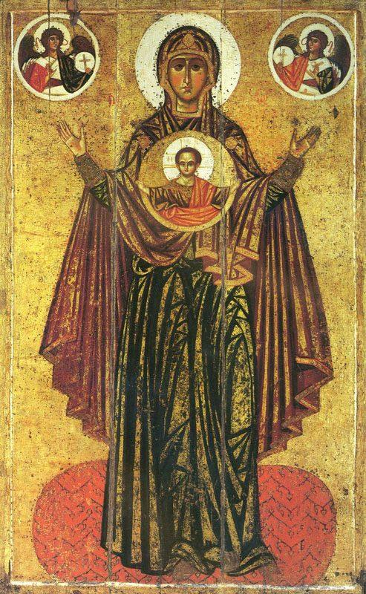
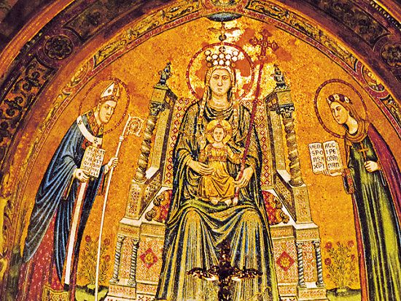
中世纪的圣母

Slide 5
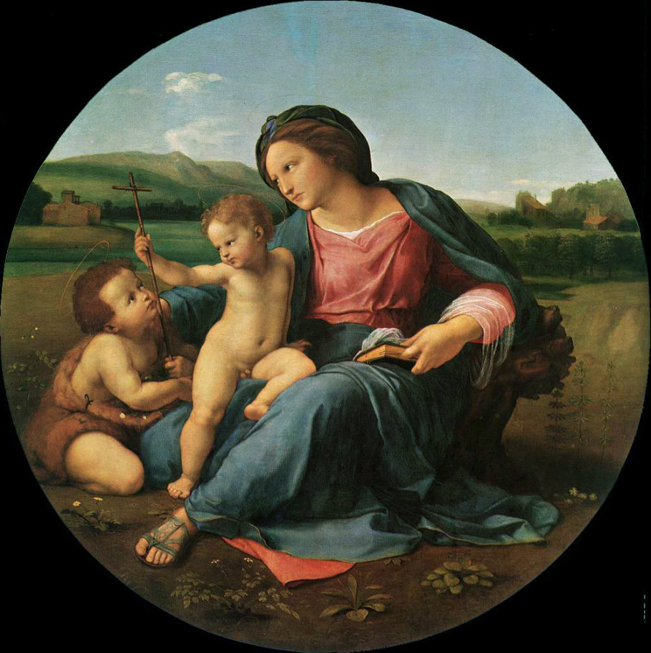
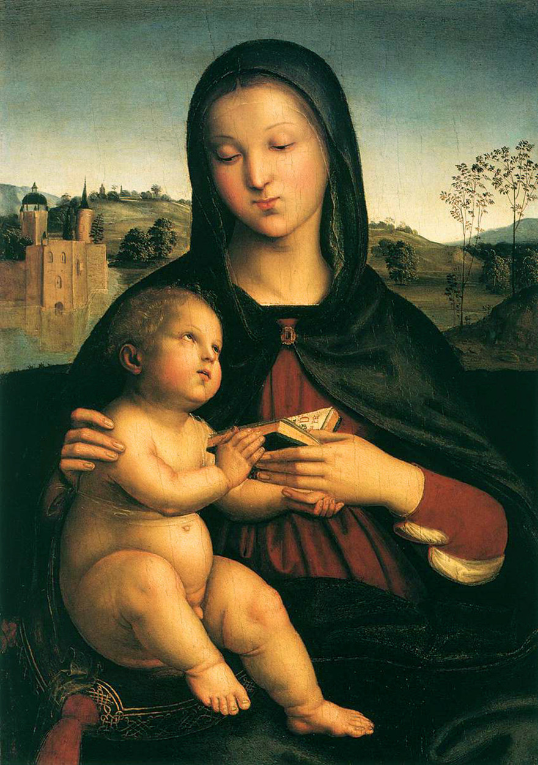
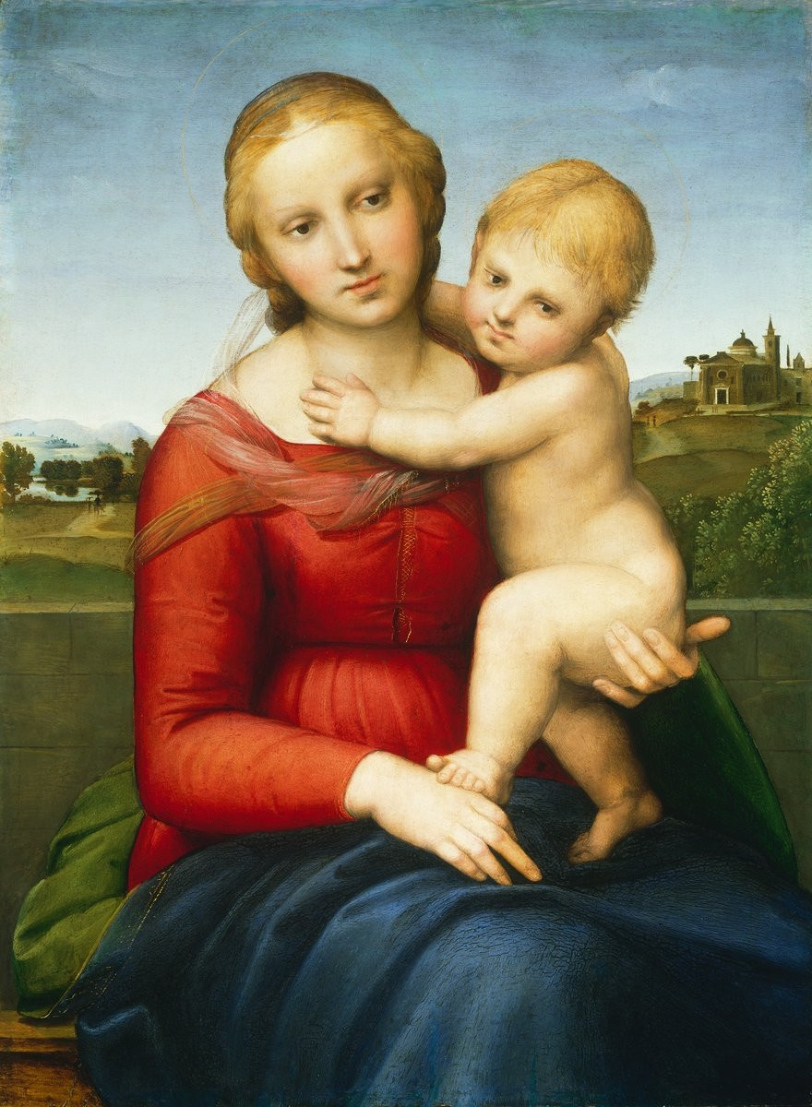
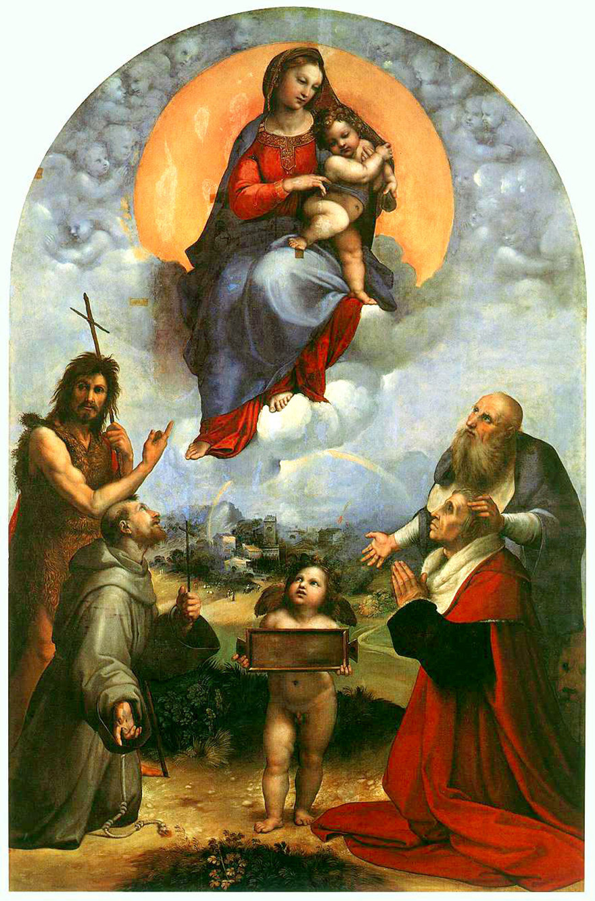
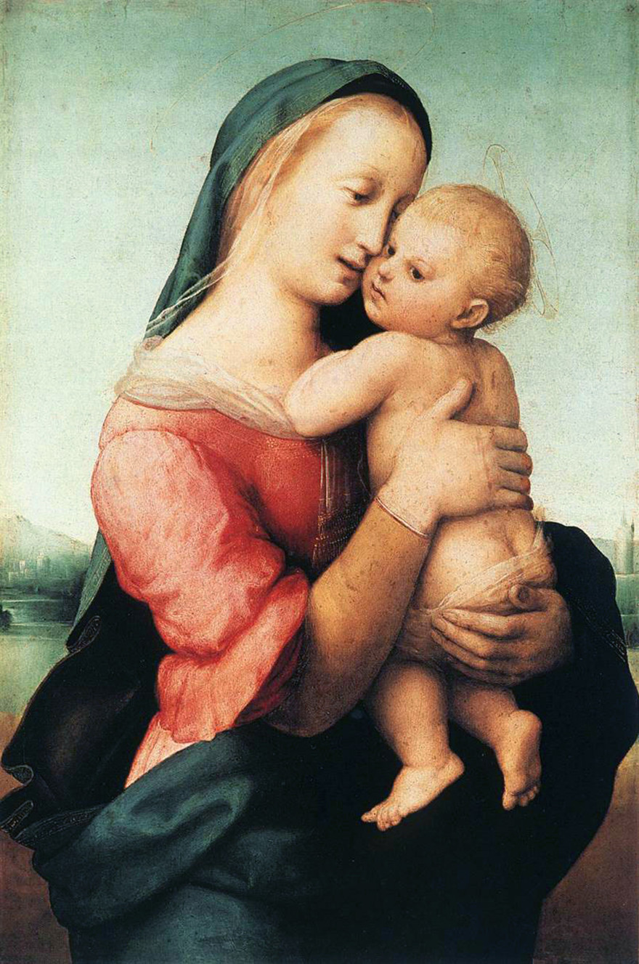
拉斐尔的《圣母》

Slide 6
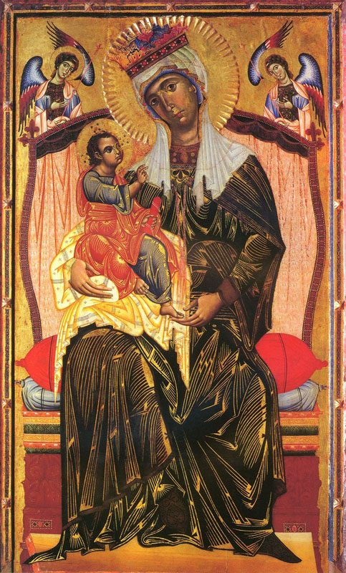
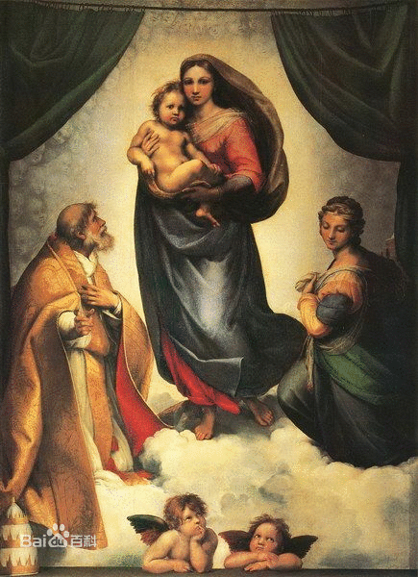
中世纪圣母 拉斐尔的《圣母》

Slide 7
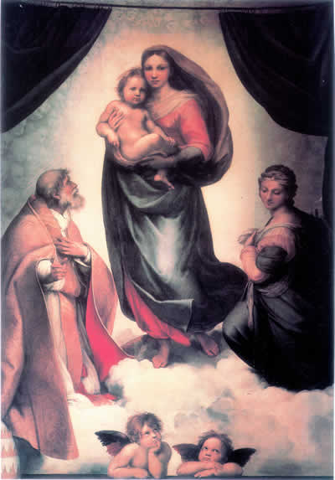
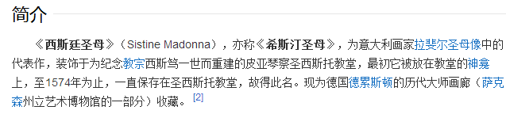
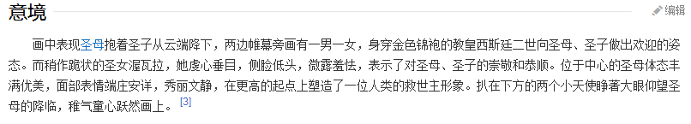
圣母的代表——《西斯廷圣母》

Slide 8
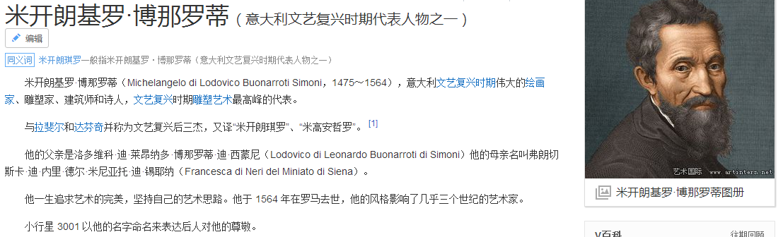
米开朗基罗的雕塑

Slide 9
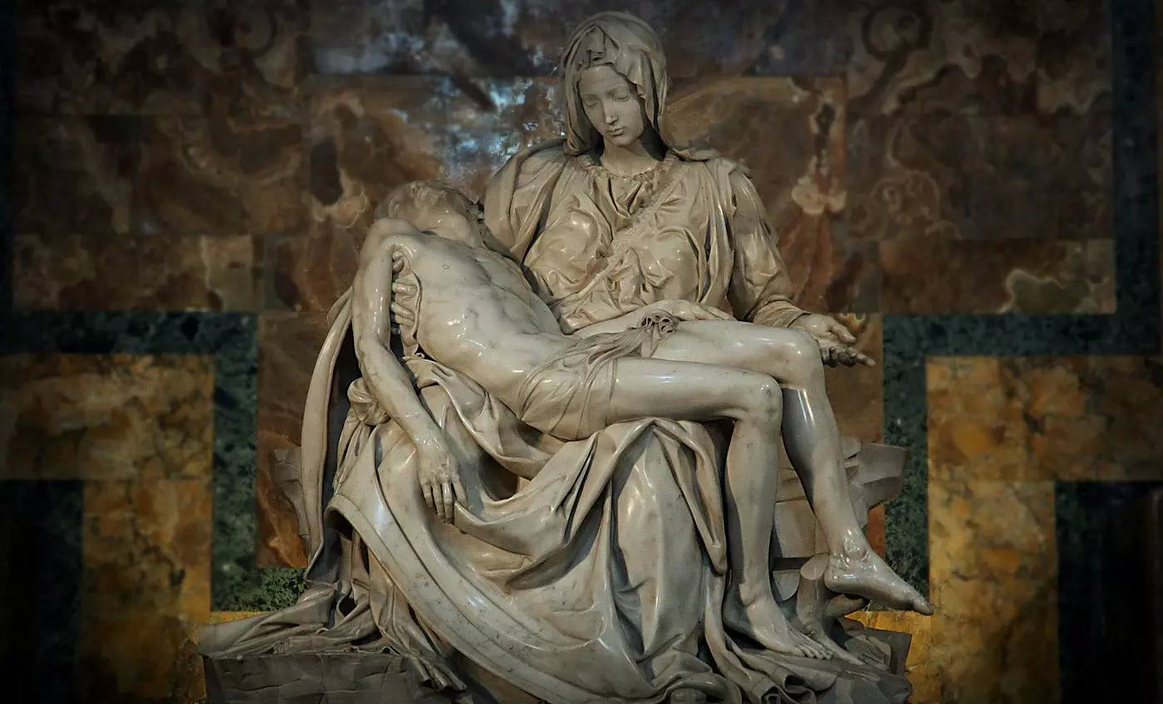
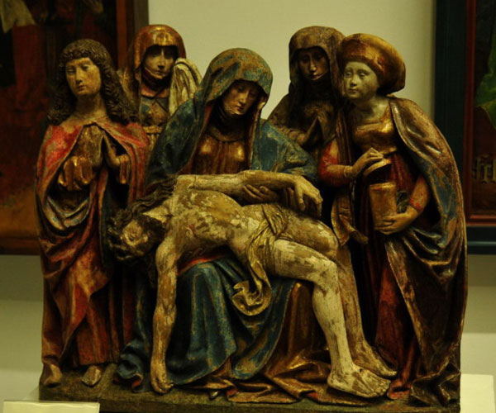
《哀悼基督》

Slide 10
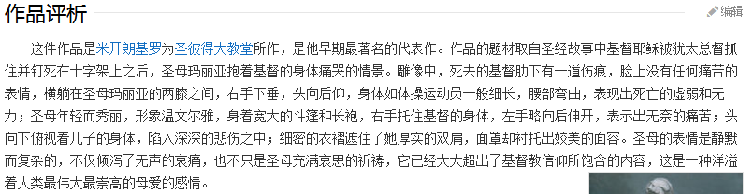
《哀悼基督》

Slide 11
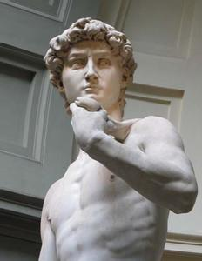
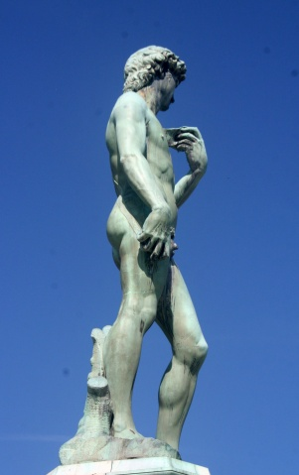
米开朗琪罗的《大卫》
米开朗基罗没有沿用前人表现大卫战胜敌人后将敌人头颅踩在脚下的场景，而是选择了大卫迎接战斗时的状态。在这件作品中，大卫是一个肌肉发达，体格匀称的青年壮士形象。他充满自信地站立着，英姿飒爽，左手抓住投石带，右手下垂，头向左侧转动着，面容英俊，炯炯有神的双眼凝视着远方，仿佛正在向地平线的远处搜索着敌人，随时准备投入一场新的战斗。大卫体格雄伟健美，神态勇敢坚强，身体、脸部和肌肉紧张而饱满，体现着外在的和内在的全部理想化的男性美。这位少年英雄怒目直视着前方，表情中充满了全神贯注的紧张情绪和坚强的意志，身体中积蓄的伟大力量似乎随时可以爆发出来。

Slide 12
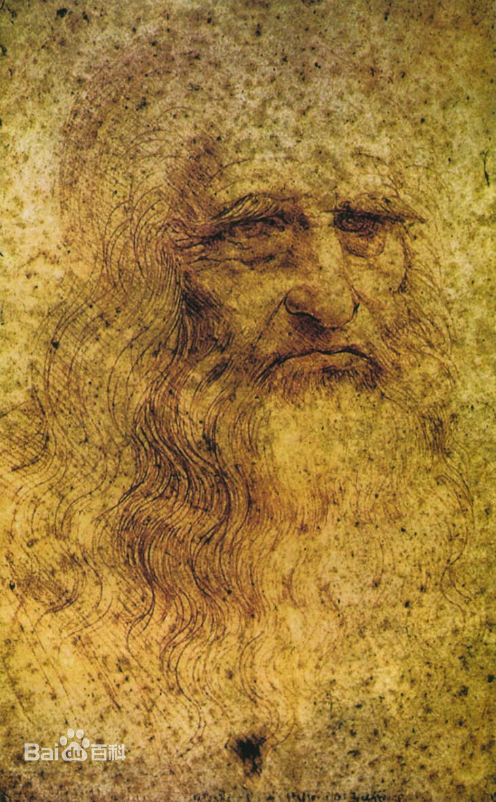
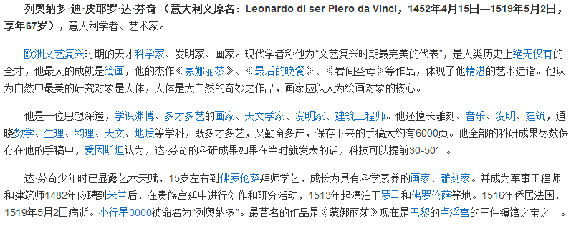
达芬奇

Slide 13
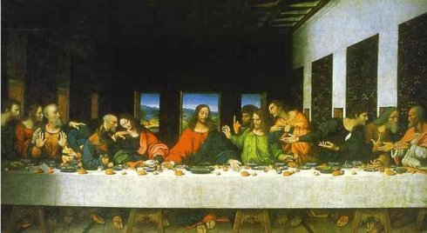
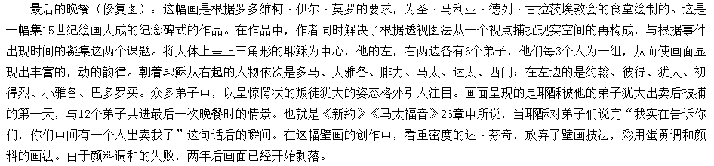
《最后的晚餐》

Slide 14
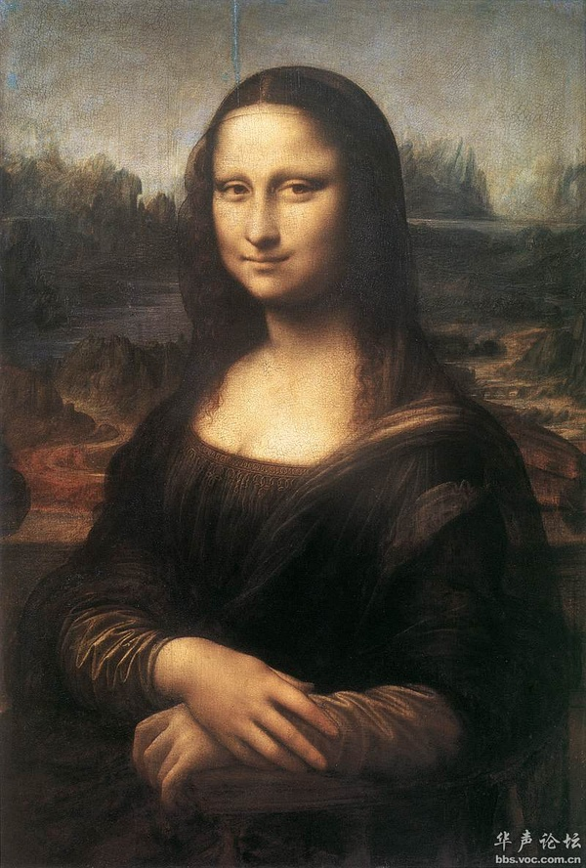
《蒙娜丽莎》
文艺复兴时期达·芬奇作品《蒙娜丽莎》：500年来，人们一直对《蒙娜丽莎》神秘的微笑莫衷一是。不同的观者或在不同的时间去看，感受似乎都不同。有时觉得她笑得舒畅温柔，有时又显得严肃，有时像是略含哀伤，有时甚至显出讥嘲和揶揄。在一幅画中，光线的变化不能像在雕塑中产生那样大的差别。但在蒙娜丽莎的脸上，微暗的阴影时隐时现，为她的双眼与唇部披上了一层面纱。而人的笑容主要表现在眼角和嘴角上，达·芬奇却偏把这些部位画得若隐若现，没有明确的界线，因此才会有这令人捉摸不定的“神秘的微笑”。

Slide 15
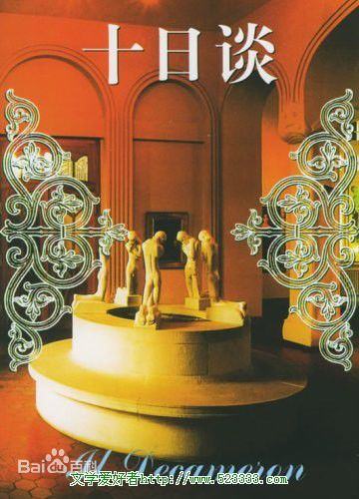
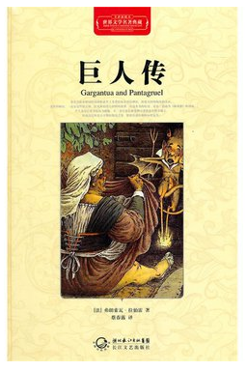


Slide 16
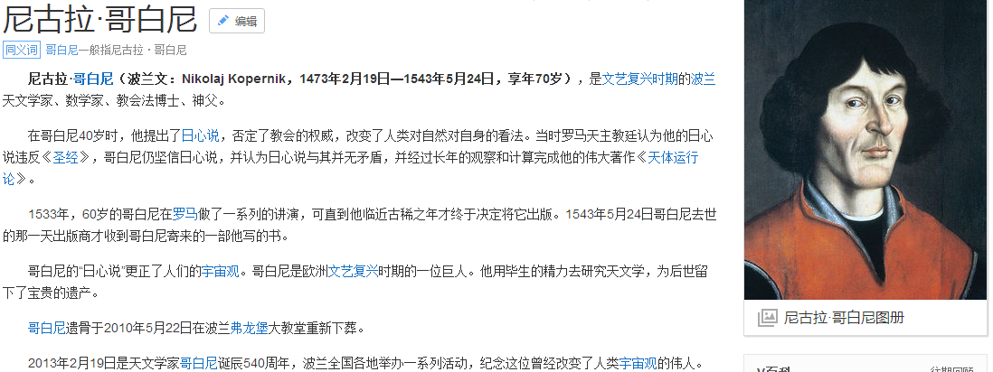
科技成就

Slide 17
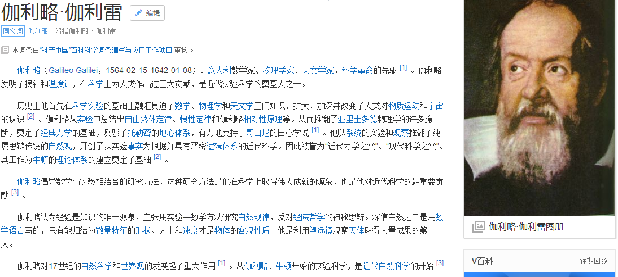
伽利略

Slide 18
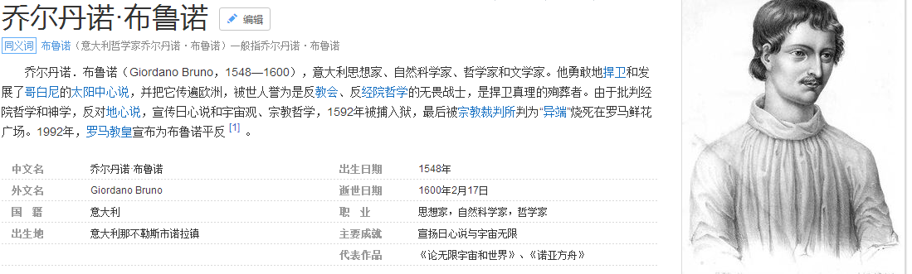
布鲁诺

Slide 19
阅读文字，理解人文主义
资料1：有一个从小与世隔绝的青年，跟着父亲下山进城，这才生平第一次看到了一群女人。父亲是个死心塌地皈依天主的教徒，不许儿子看一眼女，吓唬说：它们叫“绿鹅”，它们都是祸水。谁知儿子却说道：“爸爸，让我带一只绿鹅回去吧！”（薄伽丘《十日谈》）
歌颂的是人的自然本性。
资料2：人是一件多么了不起的杰作！多么高贵的理性！多么伟大的力量！ 多么优美的仪表！ 多么优雅的举动！ 在行为上多么像一个天使！在智慧上多么像一个天神！ （莎士比亚《哈姆雷特》）
提升人性的高尚与尊严，更崇尚人的理性，使文艺复兴从质朴走向高雅和精致。
问题：分析薄伽丘与莎士比亚对人性的肯定有何不同？

Slide 20
文艺复兴的核心思想：人文主义
人文主义，即以人为本，要求肯定人的价值和尊严，提倡人们对现世生活的追求；要求把人从宗教各种束缚中解放出来。崇尚理性和科学。
问题：从方框中选出符合文艺复兴时代的词语。
随心所欲 禁欲苦行 无拘无束
压抑人性 张扬个性 麻木顺从
思想开放 愚昧迷信 以人为本
言论自由 神权至上 追求享受

Slide 21
练一练
1．15世纪学者奇诺说：“这是一个黄金时代，（在佛罗伦萨）几乎所有以前消失的自由科目，如诗歌、雄辩术、绘画、建筑、雕塑、音乐都复活了。”这反映了在该地
A、希腊罗马文化开始兴起
B、人文精神得到传承
C、宗教改革思想开始转播
D、启蒙思想影响巨大

Slide 22
练一练
2．16世纪的法国作家拉伯雷曾说过：“我不相信屋顶以上的事。”这反映了他的思想主张
A.追求人生自由 B.追求现世幸福
C.反对禁欲主义 D.反对等级观念

Slide 23
练一练
3．对人文主义核心精神的表述，准确的是( )
A．反对神学世界观，要求自由平等
B．提倡生而平等，主张民主政治
C．肯定人的价值，强调发展个性
D．强调科学精神，反对宗教信仰
4．文艺复兴首先在意大利兴起的根源是
A．资本主义萌芽最先在意大利出现
B．新兴资产阶级力量的壮大
C．天主教神学对人们思想的束缚
D．意大利有杰出的文化遗产

Slide 24
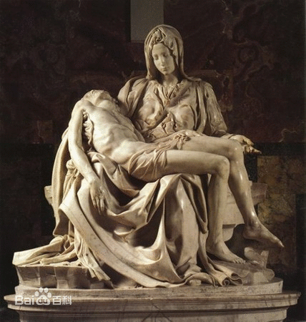
练一练
5．1490年米开朗琪罗为罗马圣彼得大教堂创作的大理石群雕像《哀悼基督》。作品取材于圣经故事：耶稣基督被钉死在十字架上后，圣母玛利亚子抱着死去的儿子无比悲痛。作品表明作者意在 （ ）
A.歌颂真实自然的人性
B.刻画耶稣的英雄形象
C.宣扬上帝的精神权威
D.倡导灵魂得救的观念

Slide 25
练一练
6．文艺复兴和宗教改革都以人文主义的精神推动了社会的发展。下列说法能反映宗教改革时期人文主义精神内涵的是（ ）
A、“赎罪券可以使人的原罪得到赦免”
B、“人是一件多么了不起的杰作”
C、“每个人都是自己的牧师”
D、“上帝的救赎使人得救”

